Slide 1
Talleres III Dx por Imagen Eva Sancho Gil Exp 1249
Hospital Universitario Elda
Caso clínico Patología Digestiva

Slide 2
Enfermedad actual
Varón 64 años ingresa por persistencia de diarrea, 5-6 deposiciones por día, con sangre, sin productos patológicos, dolor abdominal y fiebre de 38º. Dado de alta de medicina interna por la misma causa hace 1 semana con estudios negativos para infecciosas. Refiere perdida de 6kg de peso desde inicio de la diarrea hace 25 días
Pruebas complementarías
Hemograma, BQ-PCR 17.7 Amilasa- 26, Eco abdominal, Colonoscopia con biopsias, Rectoscopia

Slide 3
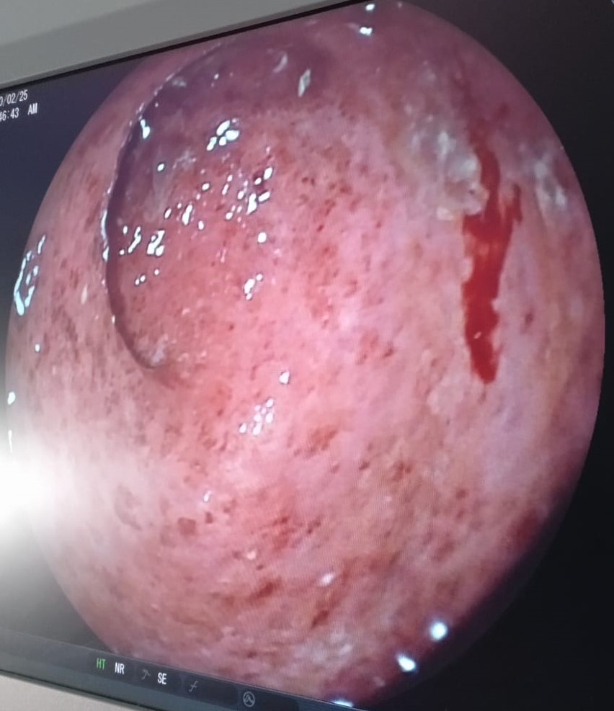
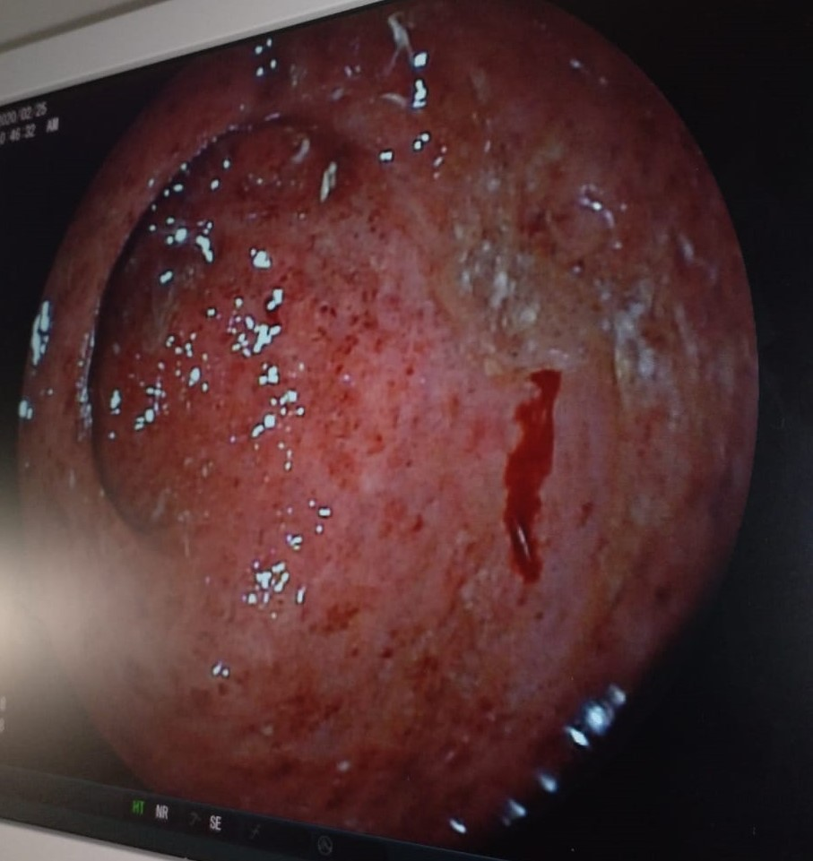

Slide 4
Diagnóstico Colitis Ulcerosa
Resultado Colonoscopia- mucosa que presenta en toda la luz y longitud hasta válvula ileocecal ulceraciones milimétricas compatibles con lesión ulcerativa.

